Slide 1


INTELIGENŢĂ ARTIFICIALĂ
UNIVERSITATEA BABEŞ-BOLYAI
Facultatea de Matematică şi Informatică
Rezolvarea problemelor de căutare
Strategii de căutare informată
algoritmi evolutivi
Laura Dioşan

Slide 2
Sumar
Scurtă introducere în Inteligenţa Artificială (IA)
Rezolvarea problemelor prin căutare
  Definirea problemelor de căutare
  Strategii de căutare
    Strategii de căutare neinformate
    Strategii de căutare informate
    Strategii de căutare locale (Hill Climbing, Simulated Annealing, Tabu Search, Algoritmi evolutivi, PSO, ACO)
    Strategii de căutare adversială
Sisteme inteligente
  Sisteme care învaţă singure
    Arbori de decizie
    Reţele neuronale artificiale
    Maşini cu suport vectorial
    Algoritmi evolutivi
  Sisteme bazate pe reguli
  Sisteme hibride
Inteligenta Artificiala - Metode de cautare locala (AE)

Slide 3
Materiale de citit şi legături utile
capitolul 14 din C. Groşan, A. Abraham, Intelligent Systems: A Modern Approach, Springer, 2011
M. Mitchell, An Introduction to Genetic Algorithms, MIT Press, 1998
capitolul 7.6 din A. A. Hopgood, Intelligent Systems for Engineers and Scientists, CRC Press, 2001
Capitolul 9 din T. M. Mitchell, Machine Learning, McGraw-Hill Science, 1997
Inteligenta Artificiala - Metode de cautare locala (AE)

Slide 4





Căutare locală
Tipologie
  Căutare locală simplă - se reţine o singură stare vecină
    Hill climbing → alege cel mai bun vecin
    Simulated annealing → alege probabilistic cel mai bun vecin
    Căutare tabu → reţine lista soluţiilor recent vizitate
  Căutare locală în fascicol (beam local search) – se reţin mai multe stări (o populaţie de stări)
    Algoritmi evolutivi
    Optimizare bazată pe comportamentul de grup (Particle swarm optimisation)
    Optimizare bazată pe furnici (Ant colony optmisation)
Inteligenta Artificiala - Metode de cautare locala (AE)

Slide 5
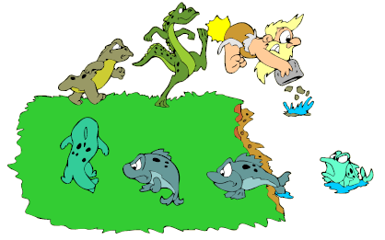
Algoritmi evolutivi
Tipuri de algoritmi evolutivi
  Algoritmi genetici
  Strategii evolutive
  Programare evolutivă
  Programare genetică
Inteligenta Artificiala - Metode de cautare locala (AE)

Slide 6
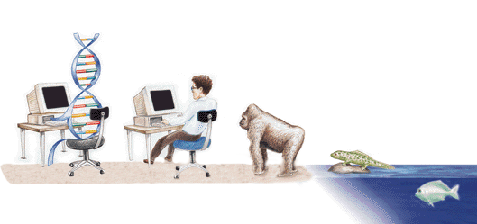
Algoritmi genetici
Aspecte teoretice
Algoritm
  Schema generală a unui AGS
  Reprezentare şi operatori
Exemplu
Proprietăţi
Aplicaţii
Inteligenta Artificiala - Metode de cautare locala (AE)

Slide 7
Algoritmi genetici – aspecte teoretice
  Propuşi
    J. Holland → AG simpli (AGS)
  Căutare
    Concurenţială, ghidată de calitatea absolută a indivizilor
  Operatori de căutare
    Selecţia
    Încrucişarea ŞI mutaţia
  Elemente speciale
    Accent deosebit pe încrucişare
Inteligenta Artificiala - Metode de cautare locala (AE)

Slide 8
Algoritmi genetici – schema generală
  Algoritm generaţional
  Iniţializare P(0)
  Evaluare(P(0))
  g = 0;
  while (not condiţie_stop) do
    repeat
      Selectarea a 2 părinţi p₁ şi p₂ din P(g)
      Încrucişare(p₁, p₂) ➔ o₁ şi o₂
      Mutaţie(o₁) ➔ o₁*
      Mutaţie(o₂) ➔ o₂*
      Evaluare(o₁*)
      Evaluare(o₂*)
      Adăugare o₁* şi o₂* în P(g+1)
    until P(g+1) este plină
    g++
  endWhile
  Algoritm steady-state
  Iniţializare P
  Evaluare(P)
  while (not condiţie_stop) do
    For i = 1 to |P|
      Selectarea a 2 părinţi p₁ şi p₂ din P(g)
      Încrucişare(p₁, p₂) ➔ o₁ şi o₂
      Mutaţie(o₁) ➔ o₁*
      Mutaţie(o₂) ➔ o₂*
      Evaluare(o₁*)
      Evaluare(o₂*)
      B = Best(o₁*, o₂*)
      W = Worst(o₁*, o₂*)
      Dacă B e mai bun ca W, W ← B
    EndFor
    endWhile
Inteligenta Artificiala - Metode de cautare locala (AE)

Slide 9
Algoritmi genetici – schema generală
Algoritm generaţional
Generarea aleatoare a unei populaţii (generaţia 0) cu n cromozomi
Evaluarea tuturor cromozomilor
Crearea unei noi populaţii (generaţii) prin repetarea următorilor 4 paşi
  Selecţia, bazată pe fitness, a 2 părinţi
  Încrucişarea părinţilor pentru obţinerea unui descendent cu o anumită probabilitate; dacă încrucişarea nu are loc, descendentul va fi:
    Unul dintre părinţi
    Cel mai bun dintre părinţi
  Mutaţia cu o anumită probabilitate a fiecărui element al descendentului
  Acceptarea descendentului şi plasarea lui în noua populaţie (generaţie)
Înlocuirea vechii populaţii cu noua populaţie (schimbul de generaţii)
Testarea condiţiilor de terminare a căutării; dacă ele sunt satisfăcute, se returnează cea mai bună soluţie din populaţia (generaţia) curentă
Ciclarea algoritmului – întoarcerea la pasul 2
Inteligenta Artificiala - Metode de cautare locala (AE)

Slide 10
Algoritmi genetici – schema generală
Algoritm steady-state
Generarea aleatoare a unei populaţii cu n cromozomi
Evaluarea tuturor cromozomilor
Crearea unei noi populaţii prin repetarea următorilor 4 paşi
  Selecţia, bazată pe fitness, a 2 părinţi
  Încrucişarea părinţilor pentru obţinerea unui descendent cu o anumită probabilitate; dacă încrucişarea nu are loc, descendentul va fi:
    Unul dintre părinţi
    Cel mai bun dintre părinţi
  Mutaţia cu o anumită probabilitate a fiecărui element al descendentului
  Alegerea celui mai bun descendent B
  Dacă B este mai bun decât cel mai slab individ al populaţiei W, atunci B îl înlocuieşte pe W
Testarea condiţiilor de terminare a căutării; dacă ele sunt satisfăcute, se returnează cea mai bună soluţie din populaţia (generaţia) curentă
Ciclarea algoritmului – întoarcerea la pasul 2
Inteligenta Artificiala - Metode de cautare locala (AE)

Slide 11
Algoritmi genetici – reprezentare şi operatori
Reprezentare
  Stringuri binare (iniţial), de numere întregi, de numere reale, de alte elemente
Populaţia
  μ părinţi, μ descendeţi
Selecţia pentru recombinare
  Propoţională cu fitness-ul
Recombinarea
  Cu n puncte de tăietură sau uniformă cu o probabilitate p_{c} fixată ce acţionează la nivel de cromozom
Mutaţia
  Bitwise bit-flipping cu o probabilitate p_{m} fixată pentru fiecare genă (bit)
Selecţia pentru supravieţuire
  Toţi descendenţii înlocuiesc părinţii
Inteligenta Artificiala - Metode de cautare locala (AE)

Slide 12
Algoritmi genetici – exemplu
Să se determine valoarea maximă a funcţiei
f: {0,1,…,31}→Z, f(x) = x²
Configurarea AG
  Stringuri binare de lungime 5, ex. c=(10101)→x=21
  O populaţie cu μ = 4 cromozomi
  Selecţie proporţională prin ruletă
  Încrucişare cu 1 punct de tăietură
  Mutaţie tare
Evaluare → optimizare prin maximizare
Inteligenta Artificiala - Metode de cautare locala (AE)

Slide 13
Algoritmi genetici – exemplu
Iniţializare
No cromo-zom | Cromozom
1 | 01101
2 | 11000
3 | 01000
4 | 10011
sumă
Inteligenta Artificiala - Metode de cautare locala (AE)

Slide 14
Algoritmi genetici – exemplu
Evaluare
No cromo-zom | Cromozom | Valoa-rea x | Fitness f(x²)
1 | 01101 | 13 | 169
2 | 11000 | 24 | 576
3 | 01000 | 8 | 64
4 | 10011 | 19 | 361
sumă |  |  | 1170
Inteligenta Artificiala - Metode de cautare locala (AE)

Slide 15
Algoritmi genetici – exemplu
Selecţie
No cromo-zom | Cromozom | Valoarea x | Fitness f(x²) | P_{selSP}(i) | ΣP_{selSP}(i)
1 | 01101 | 13 | 169 | 169/1170=0.14 | 0.14
2 | 11000 | 24 | 576 | 576/1170=0.49 | 0.63
3 | 01000 | 8 | 64 | 64/1170=0.06 | 0.69
4 | 10011 | 19 | 361 | 361/1170=0.31 | 1.00
sumă |  |  | 1170
Inteligenta Artificiala - Metode de cautare locala (AE)

Slide 16
Algoritmi genetici – exemplu
Selecţie
No cromo-zom | Cromozom | Valoa-rea x | Fitness | P_{selSP}(i) | ΣP_{selSP}(i) | r₁=0.5 | r₂=0.8
1 | 01101 | 13 | 169 | 169/1170=0.14 | 0.14
2 | 11000 | 24 | 576 | 576/1170=0.49 | 0.63 | X
3 | 01000 | 8 | 64 | 64/1170=0.06 | 0.69
4 | 10011 | 19 | 361 | 361/1170=0.31 | 1.00 |  | x
sumă |  |  | 1170
p₁=c₂ = (11000) şi p₂ = c₄ = (10011)
Inteligenta Artificiala - Metode de cautare locala (AE)

Slide 17
Algoritmi genetici – exemplu
Încrucişare
No cromozom | Cromozomi părinţi | Cromozomi fii | Valoa-rea x (pt. fii) | Fitness (pt. fii)
2 | 11000 | 11011 | 27 | 729
4 | 10011 | 10000 | 16 | 256
Mutaţie
No cromozom | Cromozomi fii | Cromozomi fii* | Valoa-rea x (pt. fii*) | Fitness (pt. fii*)
o1 | 11011 | 10011 | 19 | 361
o2 | 10000 | 10010 | 18 | 324
Inteligenta Artificiala - Metode de cautare locala (AE)

Slide 18
Algoritmi genetici – exemplu
Adăugarea în următoarea generaţie
No cromo-zom | Cromozom
1 | 10011
2 | 10010
3
4
Inteligenta Artificiala - Metode de cautare locala (AE)

Slide 19
Algoritmi genetici – exemplu
Selecţie
No cromo-zom | Cromozom | Valoarea x | Fitness f(x²) | P_{selSP}(i) | ΣP_{selSP}(i) | r₁=0.1 | r₂=0.7
1 | 01101 | 13 | 169 | 169/1170=0.14 | 0.14 | x
2 | 11000 | 24 | 576 | 576/1170=0.49 | 0.63
3 | 01000 | 8 | 64 | 64/1170=0.06 | 0.69
4 | 10011 | 19 | 361 | 361/1170=0.31 | 1.00 |  | x
sumă |  |  | 1170
Inteligenta Artificiala - Metode de cautare locala (AE)

Slide 20
Algoritmi genetici – exemplu
Selecţie
No cromo-zom | Cromozom | Valoa-rea x | Fitness f(x²) | P_{selSP}(i) | ΣP_{selSP}(i) | r₁=0.5 | r₂=0.8
1 | 01101 | 13 | 169 | 169/1170=0.14 | 0.14 | x
2 | 11000 | 24 | 576 | 576/1170=0.49 | 0.63
3 | 01000 | 8 | 64 | 64/1170=0.06 | 0.69
4 | 10011 | 19 | 361 | 361/1170=0.31 | 1.00 |  | x
sumă |  |  | 1170
p₁=c₁ = (01101) şi p₂ = c₄ = (10011)
Inteligenta Artificiala - Metode de cautare locala (AE)

Slide 21
Algoritmi genetici – exemplu
Încrucişare
No cromozom | Cromozomi părinţi | Cromozomi fii | Valoa-rea x (pt. fii) | Fitness (pt. fii)
1 | 01101 | 01011 | 11 | 121
4 | 10011 | 10101 | 21 | 441
Mutaţie
No cromozom | Cromozomi fii | Cromozomi fii* | Valoa-rea x (pt. fii*) | Fitness (pt. fii*)
o1 | 01011 | 00011 | 3 | 9
o2 | 10101 | 10111 | 23 | 529
Inteligenta Artificiala - Metode de cautare locala (AE)

Slide 22
Algoritmi genetici – exemplu
Adăugarea în următoarea generaţie
No cromo-zom | Cromozom
1 | 10011
2 | 10010
3 | 00011
4 | 10111
Inteligenta Artificiala - Metode de cautare locala (AE)

Slide 23
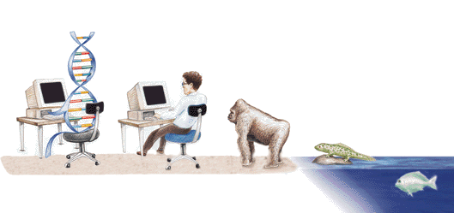
Algoritmi genetici – proprietăţi
  Cromozomi liniari de aceeaşi dimensiune
  Evidenţiază avantajele combinării informaţiilor de la părinţi buni prin încrucişare
  Numeroase variante
  Numeroşi operatori (selecţie, încrucişare, mutaţie)
  Nu sunt foarte rapizi
  Euristici bune pentru probleme de combinatorică
Inteligenta Artificiala - Metode de cautare locala (AE)

Slide 24
Algoritmi genetici – aplicaţii
Probleme de combinatorică
Optimizări în proiectarea compoziţiei materialelor şi a formei aerodinamice a vehiculelor (auto, aeriene, navale, trenuri)
Optimizări în proiectarea structurală şi funcţională a clădirilor (locuinţe, fabrici, etc)
Optimizări în robotică
Optimizări în proiectarea circuitelor digitale
Inteligenta Artificiala - Metode de cautare locala (AE)

Slide 25
Strategii evolutive
Aspecte teoretice
Algoritm
  Schema generală
  Reprezentare şi operatori
Exemplu
Proprietăţi
Aplicaţii
Inteligenta Artificiala - Metode de cautare locala (AE)

Slide 26
Strategii evolutive – aspecte teoretice
  Propuse
    în anii ’60-’70 în Germania de către Bienert, Rechenberg şi Schwefel
  Căutare
    Concurenţială, ghidată de calitatea absolută a indivizilor
  Operatori de căutare
    Selecţia
    Încrucişarea ŞI mutaţia
  Elemente speciale
    Auto-adaptarea parmetrilor (în special a parametrilor mutaţiei)
Inteligenta Artificiala - Metode de cautare locala (AE)

Slide 27
Strategii evolutive – schema generală
  Iniţializare P(0)
  Evaluare(P(0))
  g = 0;
  while (not condiţie_stop) do
    repeat
      Selectarea a 2 părinţi p₁ şi p₂ din P(g)
      Încrucişare(p₁, p₂) ➔ o₁
      Mutaţie(o₁, param) ➔ o₁*, param’
      Evaluare(o₁*)
      Adăugare o₁* în P(g+1)
    until P(g+1) este plină
    g++
  endWhile
Inteligenta Artificiala - Metode de cautare locala (AE)

Slide 28
Strategii evolutive – reprezentare şi operatori
Reprezentare
  Reală
  Codează şi rata de mutaţie
Populaţia
  μ părinţi, λ descendeţi
Selecţia pentru recombinare
  Uniformă aleatoare
Recombinarea
  Discretă sau intermediară
Mutaţia
  Perturbare Gaussiană
  Auto-adaptare a pasului de mutaţie
Selecţia pentru supravieţuire
  (μ,λ) sau (μ+λ)
Inteligenta Artificiala - Metode de cautare locala (AE)

Slide 29
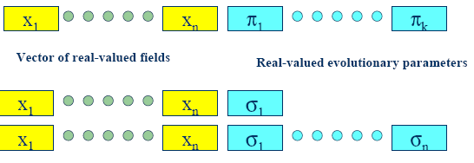
Strategii evolutive – reprezentare şi operatori
Pp. că dorim minimizarea funcţiei f:R^{n}→R
Reprezentare
  3 părţi:
    Variabile obiect: x₁, x₂, ..., x_{n} cu x_{i} ∈ R ➔ reprezentare reală
    Parametri posibili ai SE:
      Paşi de mutaţie: σ₁, ..., σ_{n(σ)}
      Unghiuri de rotaţie ω₁,..., ω_{n(α)}
  Completă
    n(σ)=n, n(α) =n(n-1)/2 – nr de perechi (i,j), i, j =1,2,...,n
Inteligenta Artificiala - Metode de cautare locala (AE)

Slide 30
Strategii evolutive – reprezentare şi operatori
Selecţia părinţilor (pentru reproducere)
  Uniformă aleatoare
  Fiecare individ are aceeaşi probabilitate de a fi selectat
Inteligenta Artificiala - Metode de cautare locala (AE)

Slide 31
Strategii evolutive – reprezentare şi operatori
Reproducerea
  Combină doi sau mai mulţi părinţi
  Crează un singur descendent
 | 2 părinţi | Câte 2 părinţi pentru fiecare element x_{i} al unui cromozom
z_{i}= (x_{i}+y_{i})/2 | Intermediară locală | Intermediară globală
z_{i} este fie x_{i}, fie y_{i} (alegerea fiind aleatoare) | Discretă locală | Discretă globală
Inteligenta Artificiala - Metode de cautare locala (AE)

Slide 32
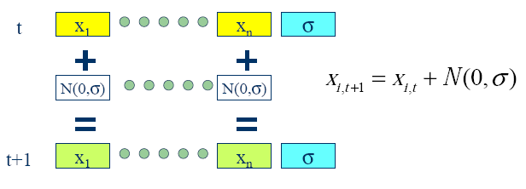
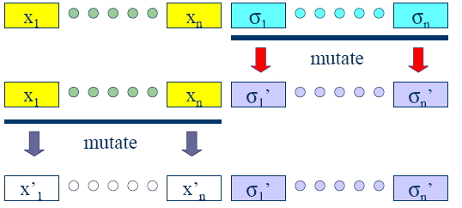
Strategii evolutive – reprezentare şi operatori
Mutaţia
  Parametrii σ se coevoluează cu soluţia x
  Mutaţie Gaussiană
    σ este evoluat în σ’
    x_{i}’=x_{i}+ N(0, σ’)
  Nu este necesar ca parametrii σ să evolueze (să se modifice) cu aceeaşi frecvenţă ca soluţia (x)
  Noua pereche (x’,σ’) se evaluează de 2 ori:
    x’ este bună dacă evaluarea f(x’) este bună
    σ’ este bun dacă x’ este bună
Inteligenta Artificiala - Metode de cautare locala (AE)

Slide 33
Strategii evolutive – reprezentare şi operatori
Cum este evoluat pasul de mutaţie din σ în σ’ ? ➔ diferite metode
  Regula succesului 1/5
    Se determină procentajul p_{s} al mutaţiilor “folositoare” (care au îmbunătăţit potenţiala soluţie) din ultimele k iteraţii
    Se modifică σ după fiecare k iteraţii astfel:
      σ = σ / c, daca p_{s} > 1/5
      σ = σ * c, dacă p_{s} < 1/5
      σ = σ, dacă p_{s} = 1/5,
    unde 0.8 ≤ c ≤ 1
  Regula auto-adaptării
    Mutaţie necorelată cu un singur parametru σ
    Mutaţie necorelată cu n parametri σ
    Mutaţie corelată
Inteligenta Artificiala - Metode de cautare locala (AE)

Slide 34
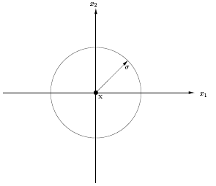
Strategii evolutive – reprezentare şi operatori
Mutaţie necorelată cu un singur parametru σ
  Cromozomi de forma: (x₁, x₂, ..., x_{n},σ)
  Mutaţie
    σ’= σ * exp(τ*N(0,1))
    x_{i}’=x_{i}+σ’*N(0,1)
    Unde τ - rata de învăţare
      de obicei τ = 1/(n^{1/2})
    Dacă σ’<ε₀ ➔ σ’=ε₀
Inteligenta Artificiala - Metode de cautare locala (AE)

Slide 35
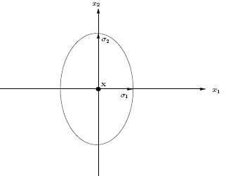
Strategii evolutive – reprezentare şi operatori
Mutaţie necorelată cu n parametri σ
  Cromozomi de forma: (x₁, x₂, ..., x_{n},σ₁, σ₂, ... σ_{n})
  Mutaţie
    σ’_{i}= σ_{i} * exp(τ’*N(0,1)+τ*N_{i}(0,1))
    x_{i}’=x_{i}+σ’_{i}*N_{i}(0,1)
    unde:
      τ’ - rata globală de învăţare
      τ - rata individuală de învăţare
      de obicei τ’ = 1/((2n)^{1/2}) şi τ = 1/((2n^{1/2})^{1/2})
    dacă σ’<ε₀ ➔ σ’=ε₀
Inteligenta Artificiala - Metode de cautare locala (AE)

Slide 36
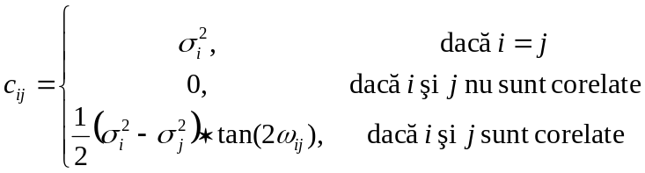
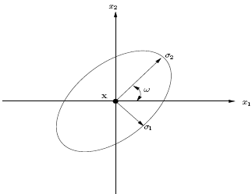
Strategii evolutive – reprezentare şi operatori
Mutaţie corelată cu n+k parametri
  Cromozomi de forma: (x₁, x₂, ..., x_{n},σ₁, σ₂, ... σ_{n}, ω₁, ω₂,..., ω_{k}),
    unde k=n(n-1)/2
    Matricea de covariaţie C este definită prin:
  Mutaţie
    σ’_{i}= σ_{i} * exp(τ’*N(0,1)+τ*N_{i}(0,1))
    ω’_{ij}= ω_{ij}+β*N(0,1)
    x’=x+N (0,C’)
    unde:
      x = (x₁, x₂, ..., x_{n})
      C’ – matricea de covariaţie C după mutarea valorilor ω
      τ’ - rata globală de învăţare
      τ - rata inteligentă de învăţare
      de obicei τ’ = 1/((2n)^{1/2}) şi τ = 1/((2n^{1/2})^{1/2}) şi β ≈5°
    dacă σ’<ε₀ ➔ σ’=ε₀
    dacă |ω’_{ij}|>π ➔ ω’_{ij} = ω’_{ij} – 2 π sign(ω’_{ij} )
Inteligenta Artificiala - Metode de cautare locala (AE)

Slide 37
Strategii evolutive – reprezentare şi operatori
Selecţia de supravieţuire
  Aplicată după crearea a λ descendeţi din μ părinţi prin recombinare şi mutaţie
  Alegerea celor mai buni μ indivizi din
    Mulţimea copiilor – SE (μ,λ)
      Selecţie “uitucă”
      Are performanţe mai bune
    Mulţimea părinţilor şi copiilor – SE(μ+λ)
      Selecţie elitistă
  De obicei, λ = 7 * μ (➔ presiune de selecţie mare)
Inteligenta Artificiala - Metode de cautare locala (AE)

Slide 38
Strategii evolutive – proprietăţi
Caracteristici
  cromozomi liniari de aceeaşi dimensiune
  oferă viteză de lucru
  lucrează cu vectori de numere reale
  se bazează pe o teorie matematică fundamentată
  evoluează şi parametrii algoritmului în sine (auto-adaptează parametrii mutaţiei)
SE iniţiale
  SE(μ+λ), cu μ=1, λ=1
  Căutare locală de tip Hill Climbing
  Dar, cromozomul codează şi:
    rata de mutaţie
    strategie de modificare pentru deviaţia standard a distribuţiei mutaţiei
Inteligenta Artificiala - Metode de cautare locala (AE)

Slide 39
Strategii evolutive - aplicaţii
Probleme de optimizare numerică
Optimizarea formei lentilelor necesare refracţiei luminii
Distribuţia lichidului într-o reţea sangvină
Curba Brachystochrone
Rezolvarea cubului Rubik
Inteligenta Artificiala - Metode de cautare locala (AE)

Slide 40
Programare evolutivă
Aspecte teoretice
Algoritm
  Schema generală
  Reprezentare şi operatori
Proprietăţi
Aplicaţii
Inteligenta Artificiala - Metode de cautare locala (AE)

Slide 41
Programare evolutivă – aspecte teoretice
  Propusă
    în SUA în anii 1960 de către D. Fogel
  Căutare
    Concurenţială, ghidată de calitatea relativă a indivizilor → selecţia de supravieţuire
  Operatori de căutare
    Selecţia
    DOAR mutaţia
  Elemente speciale
    AE fără recombinare
    Auto-adaptarea parametrilor (similar SE)
Inteligenta Artificiala - Metode de cautare locala (AE)

Slide 42
Programare evolutivă – schema generală
  Iniţializare P(0)
  Evaluare(P(0))
  g = 0;
  while (not condiţie_stop) do
    Pentru fiecare cromozom c_{i} din P(g)
      Mutaţie(c_{i}, param) ➔ o_{i}, param’
      Evaluare(o_{i})
    Alegerea probabilistică a μ cromozomi dintre c₁,...,c_{μ}, o₁,...,o_{μ} şi adăugarea lor în P(g+1)
    g++
  endWhile
Inteligenta Artificiala - Metode de cautare locala (AE)

Slide 43
Programare evolutivă – reprezentare şi operatori
Reprezentare
  Reală
  Codează şi parametrii mutaţiei (pasul de mutaţie)
Populaţia
  μ părinţi, λ = μ descendeţi
Selecţia pentru mutaţie
  Deterministă
Mutaţia
  Perturbare Gaussiană
  Auto-adaptare a parametrilor
Selecţia pentru supravieţuire
  (μ+μ) probabilistică
Inteligenta Artificiala - Metode de cautare locala (AE)

Slide 44
Programare evolutivă – reprezentare şi operatori
Pp că dorim optimizarea funcţiei f:R^{n} → R
Reprezentarea cromozomilor
  2 părţi:
    Variabile obiect: x₁, x₂, ..., x_{n}
    Paşi de mutaţie: σ₁, ..., σ_{n}
  Completă
    (x₁, ..., x_{n}, σ₁,..., σ_{n})
Inteligenta Artificiala - Metode de cautare locala (AE)

Slide 45
Programare evolutivă – reprezentare şi operatori
Selecţia părinţilor (pentru mutaţie)
  Fiecare părinte produce prin mutaţie un descendent ➔ selecţie
    deterministă
    ne-bazată pe calitatea (fitnessul) indivizilor
Inteligenta Artificiala - Metode de cautare locala (AE)

Slide 46
Programare evolutivă – reprezentare şi operatori
Mutaţia
  Singurul operator care introduce variaţie în PE
  Cromozomul (x₁, ..., x_{n}, σ₁,..., σ_{n})
  Modificări de tip Gaussian
    σ_{i}’ = σ_{i} *(1 + α*N_{i}(0,1))
    x_{i}’ = x_{i} + σ_{i}’*N_{i}(0,1)
    α ≈ 0.2 – rata de învăţare
  Limitări
    dacă σ’ < ε₀ ➔ σ’ = ε₀
Inteligenta Artificiala - Metode de cautare locala (AE)

Slide 47
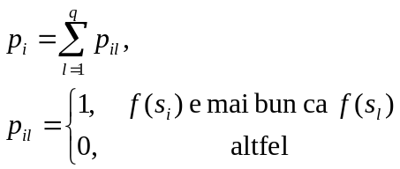
Programare evolutivă – reprezentare şi operatori
Selecţia de supravieţuire
  Populaţia (la momentul t) are μ părinţi care produc μ descendeţi
  Campionat “fiecare cu fiecare” (round-robin)
    Fiecare soluţie s_{i} , i = 1,2,...,μ² din cei μ părinţi şi μ descendeţi este comparată cu alte q soluţii (diferite de s) alese aleator (din aceeaşi mulţime a părinţilor şi urmaşilor)
    Pentru fiecare soluţie s_{i} se stabileşte de câte ori a câştigat un meci jucat
    Se aleg cele mai bune μ soluţii (cu cele mai multe jocuri câştigate - p_{i})
  Parametrul q reglează presiunea de selecţie
    de obicei q = 10
  ➔ procesul de căutare este ghidat de calitatea relativă a indivizilor
Inteligenta Artificiala - Metode de cautare locala (AE)

Slide 48
Programare evolutivă – proprietăţi
  Cromozomi liniari de aceeaşi dimensiune
  Algoritmi evolutivi fără recombinare
  Auto-adaptare a paremtrilor (similar SE)
  Cadru foarte permisiv: orice reprezentare şi mutaţie poate funcţiona bine
    Mutaţie uniformă
    Mutaţie Cauchy
    Mutaţie Lévy
Inteligenta Artificiala - Metode de cautare locala (AE)

Slide 49
Programare evolutivă – aplicaţii
  Învăţare automată cu maşini cu stări finite
  Optimizare numerică
  Distribuţia şi planificarea traficului în reţele
  Proiectarea farmaceutică
  Epidemiologie
  Detecţia cancerului
  Planificare militară
  Procesarea semnalelor
Inteligenta Artificiala - Metode de cautare locala (AE)

Slide 50
Programare genetică
Aspecte teoretice
Algoritm
  Schema generală
  Reprezentare şi operatori
Exemplu
Aplicaţii
Inteligenta Artificiala - Metode de cautare locala (AE)

Slide 51
Programare genetică – aspecte teoretice
  Propusă
    În SUA în anii 1990 de către J. Koza
    Evoluarea de programe ➔ evaluarea unui individ implică execuţia programului codat în cromozom
  Căutare
    Concurenţială, ghidată de calitatea absolută a indivizilor
  Operatori de căutare
    Selecţia
    Recombinarea SAU mutaţia
  Elemente speciale
    Cromozomi ne-liniari (arbori sau grafe) şi de dimensiuni diferite
    Pot folosi mutaţia (dar nu e neapărat necesar)
Inteligenta Artificiala - Metode de cautare locala (AE)

Slide 52
Programare genetică – schema generală
  Iniţializare P(0)
  Evaluare(P(0))
  g = 0;
  while (not condiţie_stop) do
    repeat
      Selectarea a 2 părinţi p₁ şi p₂ din P(g)
      Încrucişare(p₁, p₂) ➔ o₁ şi o₂
      Mutaţie(o₁) ➔ o₁*
      Mutaţie(o₂) ➔ o₂*
      Evaluare(o₁*)
      Evaluare(o₂*)
      Adăugare o₁* şi o₂* în P(g+1)
    until P(g+1) este plină
    g++
  endWhile
Inteligenta Artificiala - Metode de cautare locala (AE)

Slide 53
Programarea genetică – reprezentare şi operatori
Reprezentare
  Structuri arborescente de dimensiune variabilă
Populaţia
  μ părinţi, μ descendeţi
Selecţia pentru recombinare
  Propoţională cu fitness-ul
Recombinarea
  Schimbul de sub-arbori
Mutaţia
  Schimbări aleatoare în arbore
Selecţia pentru supravieţuire
  Schema generaţională - toţi descendenţii înlocuiesc părinţii
  Schema steady-state – cu elitism
Inteligenta Artificiala - Metode de cautare locala (AE)

Slide 54
Programarea genetică – reprezentare şi operatori
Reprezentare
  Potenţialele soluţii sub forma unor arbori ➔ implicaţii:
    Indivizi adaptivi
      Dimensiunea cromozomilor nu este prefixată
      Dimensiunea cromozomilor depinde de adâncimea şi factorul de ramificare al arborilor
    Gramatici specifice domeniului problemei de rezolvat
      Necesitatea definirii exacte a unei gramatici reprezentative pentru problema abordată
      Gramatica trebuie să permită reprezentarea oricărei soluţii posibile/potenţiale
Inteligenta Artificiala - Metode de cautare locala (AE)

Slide 55
Programarea genetică – reprezentare şi operatori
Reprezentare
  Gramatica conţine:
    Setul de terminale specifică toate variabilele şi constantele problemei
    Setul de funcţii conţine toţi operatorii care pot fi aplicaţi terminalelor:
      Operatori aritmetici (+,-,*,/,sin, cos, log, ...)
      Operatori de tip Boolean (and, or, not, ...)
      Operatori de tip instrucţiune (if-then, for, while, set,...)
    Regulile care asigură obţinerea unor soluţii potenţiale valide
  De ex. arbori care codifică
    Formule logice
    Formule aritmetice
    Programe
Inteligenta Artificiala - Metode de cautare locala (AE)

Slide 56
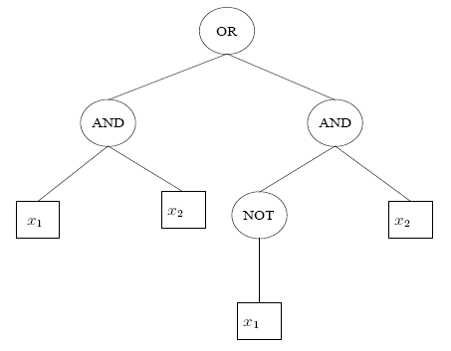
Programarea genetică – reprezentare şi operatori
Reprezentare
  exemplu de evoluare a unei expresii logice
    Problemă: să se determine expresia logică identificată prin datele:
    Setul de funcţii F = {AND, OR, NOT}
    Setul de terminale T = {x₁, x₂}, cu x₁, x₂ ∈ {True, False}
    Soluţie: (x₁ AND NOT x₂) OR (NOT x₁ AND x₂)
 | x1 | x2 | Output
 | 0 | 0 | 0
 | 0 | 1 | 1
 | 1 | 0 | 1
 | 1 | 1 | 0
Inteligenta Artificiala - Metode de cautare locala (AE)

Slide 57
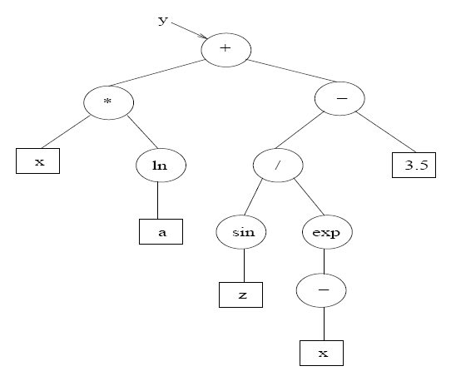
Programarea genetică – reprezentare şi operatori
Reprezentare
  exemplu de evoluare a unei expresii aritmetice
    Problemă: să se determine expresia aritmetică identificată prin datele:
    Setul de funcţii F = {+,-,*,/, sin, exp, ln}
    Setul de terminale T = {x,a,z,3.14}, cu x, a,z ∈ R
    Soluţie: y = x*ln(a)+sin(z)/exp(−x)−3.4
X | a | z | Output
1.5 | 2 | 0.7 | 0.52690
0.8 | 0.25 | 2 | -2.48536
2 | 1 | 0.3 | -1.21638
Inteligenta Artificiala - Metode de cautare locala (AE)

Slide 58
Programarea genetică – reprezentare şi operatori
Iniţializarea cromozomilor
  Aleatoare, respectând
    O limită a adâncimii maxime
    Semantica dată de gramatică
  Problema “bloat” – supraviţuirea arborilor foarte mari
  Metode
    Metoda Full – arbori compleţi
      Nodurile de la adâncimea d < D_{max} se iniţializează aleator cu o funcţie din setul de funcţii F
      Nodurile de la adâncimea d = D_{max} se iniţializează aleator cu un terminal din setul de terminale T
    Metoda Grow – arbori incompleţi
      Nodurile de la adâncimea d < D_{max} se iniţializează aleator cu un element din F U T
      Nodurile de la adâncimea d = D_{max} se iniţializează aleator cu un terminal din setul de terminale T
    Metoda Ramped half and half
      ½ din populaţie se creează cu metoda Full
      ½ din populaţie se creează cu metoda Grow
      Folosind diferite adâncimi
Inteligenta Artificiala - Metode de cautare locala (AE)

Slide 59
Programarea genetică – reprezentare şi operatori
Evaluarea cromozomilor
  Necesitatea datelor de antrenament (cazuri de testare)
  Calculul diferenţei între ce trebuie obţinut şi ceea ce se obţine de fapt
    Expresii de tip Boolean → numărul ieşirilor corect prezise
    Expresii aritmetice → media pătratelor diferenţelor între ieşirile corecte şi ieşirile prezise
    Programe → numărul datelor de test corect procesate
  Criteriul de optim → minimizare
  Evaluarea poate penaliza:
    Soluţiile invalide
    Dimensiunea (prea mare a) arborilor
Inteligenta Artificiala - Metode de cautare locala (AE)

Slide 60
Programarea genetică – reprezentare şi operatori
Evaluarea cromozomilor – exemplu
  Problemă: să se determine expresia logică identificată prin datele:
    C = (x₁ AND x₂) OR (NOT x₁ AND x₂)
 | x1 | x2 | Output real | Output calculat | Eroare = |output real – output calculat|
 | 0 | 0 | 0 | 0 | 0
 | 0 | 1 | 1 | 1 | 0
 | 1 | 0 | 1 | 0 | 1
 | 1 | 1 | 0 | 1 | 1
suma |  |  |  |  | 2
Inteligenta Artificiala - Metode de cautare locala (AE)

Slide 61
Programare genetică – reprezentare şi operatori
Selecţia pentru reproducere
  Bazată pe fitness
    Selecţie proporţională (bazată pe fitness)
    Selecţie bazată pe ranguri
    Selecţie prin turnir
  În populaţii foarte mari
    Se acordă ranguri indivizilor (pe bază de fitness) şi se stabilesc mai multe grupe
      Grupa 1: cei mai buni x% din populaţie
      Grupa 2: restul de (100-x)% din populaţie
    Alegerea va fi făcută din:
      grupa 1 în 80% din cazuri
      grupa 2 în 20% din cazuri
      Ex.
        μ = 1000, x = 32%
        μ = 2000, x = 16%
        μ = 4000, x = 8%
        μ = 8000, x = 4%
Inteligenta Artificiala - Metode de cautare locala (AE)

Slide 62
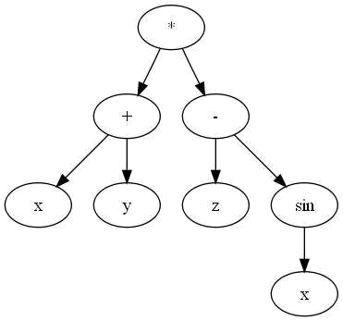
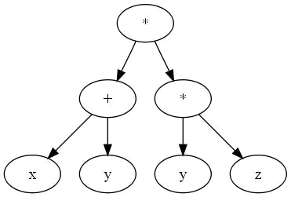
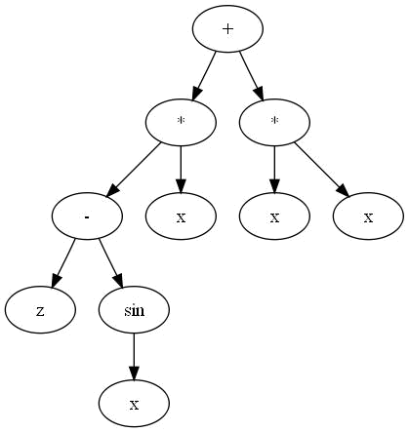
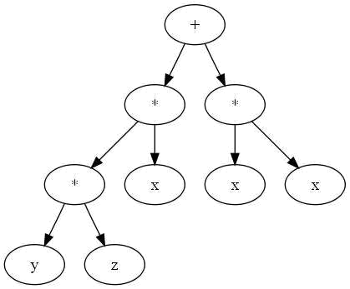
Programare genetică – reprezentare şi operatori
Recombinarea (încrucişarea)
  Cu punct de tăietură
p₁=(x+y)*(z-sin(x))
f₁=(x+y)yz
p₂=xyz+x²
f₂=(z-sin(x))x+x²
Inteligenta Artificiala - Metode de cautare locala (AE)

Slide 63
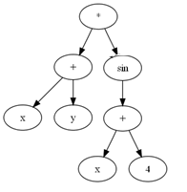
Programare genetică – reprezentare şi operatori
Mutaţie
  Mutaţie de tip Koza → Înlocuirea unui nod (intern sau frunză) cu un nou sub-arbore
p=(x+y)*(z-sin(x))
f=(x+y)*sin(x+4)
Inteligenta Artificiala - Metode de cautare locala (AE)

Slide 64
Programarea genetică – proprietăţi
Folosirea cromozomilor ne-liniari
Necesită lucrul cu populaţii foarte numeroase
  Algoritmi înceţi
Comparaţie AG şi PG
  Forma cromozomilor
    AG – cromozomi liniari
    PG – cromozomi ne-liniari
  Dimensiunea cromozomilor
    AG – fixă
    PG – variabilă (în adâncime sau lăţime)
  Schema de creare a descendenţilor
    AG – încrucişare şi mutaţie
    PG – încrucişare sau mutaţie
Inteligenta Artificiala - Metode de cautare locala (AE)

Slide 65
Programare genetică – aplicaţii
Învăţare automată
  probleme de regresie
    Predicţii de curs valutar
    Previziunea vremii
  probleme de clasificare (învăţare supervizată)
    Proiectarea circuitelor digitale
    Recunoaşterea imaginilor
    Diagnosticare medicală
  probleme de clusterizare (învăţare nesupervizată)
    Analiza secvenţelor de ADN
    Cercetări şi studii de piaţă (segmentarea pieţei)
    Analiza reţelelor sociale
    Analiza rezultatelor căutărilor în Internet
Inteligenta Artificiala - Metode de cautare locala (AE)

Slide 66
Programare genetică – variante
Linear Genetic Programming
Gene Expression Programming
Cartesian Genetic Programming
Grammatical Evolution
Multi Expression Programming
Traceless Genetic Programming
Mai multe detalii despre GP si variantele sale în cursurile dedicate învăţării automate
Inteligenta Artificiala - Metode de cautare locala (AE)

Slide 67

Recapitulare
Generational GA | Steady – state GA
Initialization(pop) Evaluation(pop) g = 0; While (not stop_condition) do Repeat p1=Selection(pop) p2=Selection(pop) Crossover(p1,p2) =>o1 and o2 Mutation(o1) => o1* Mutation(o2) => o2* Evaluation(o1*) Evaluation(o2*) Add o1* and o2* into popAux Until popAux is full. pop ← popAux EndWhile | Initialization(pop) Evaluation(pop) While (not stop_condition) do p1=Selection(pop) p2=Selection(pop) Crossover(p1,p2) =>o1 and o2 Mutation(o1) => o1* Mutation(o2) => o2* Evaluation(o1*) Evaluation(o2*) Best(o1*,o2*) replaces Worst(pop) EndWhile
SE | PE
Initialization(pop) Evaluation(pop) g = 0; While (not stop_condition) do Repeat p1=Selection(pop) p2=Selection(pop) Crossover(p1,p2) =>o1 Mutation(o1,param) => o1*, param* Evaluation(o1*) Add o1* into popAux Until popAux contains λ cromozoms pop ← Bestμ(popAux) //SE(μ,λ) pop ← Bestμ(popUpopAux) //SE(μ+λ) EndWhile | Initialization(pop) Evaluation(pop) g = 0; While (not stop_condition) do For all cromozoms c from pop Mutation(c,param) => o1*, param* Evaluation(o1*) Add o1* into popAux pop ← RoundRobin(popAux) EndWhile
Inteligenta Artificiala - Metode de cautare locala (AE)

Slide 68
Recapitulare
Reprezentare şi fitness
  Dependente de problemă
Operatori de căutare
  Selecţia pentru reproducere şi pentru supravieţuire
    Dependentă de fitness
    Independentă de reprezentare
  Încrucişarea şi mutaţia
    Dependente de reprezentare
    Independente de fitness
    Probabilitatea de încrucişare
      Acţionează la nivel de cromozom
    Probabilitatea de mutaţie
      Acţionează la nivel de genă
Inteligenta Artificiala - Metode de cautare locala (AE)

Slide 69
Informaţiile prezentate au fost colectate din diferite surse de pe internet, precum şi din cursurile de inteligenţă artificială ţinute în anii anteriori de către:
  Conf. Dr. Mihai Oltean – www.cs.ubbcluj.ro/~moltean
  Lect. Dr. Crina Groşan - www.cs.ubbcluj.ro/~cgrosan
  Prof. Dr. Horia F. Pop - www.cs.ubbcluj.ro/~hfpop
Inteligenta Artificiala - Metode de cautare locala (AE)

